Slide 1


UNIVERSIDAD AUTÓNOMA DEL ESTADO DE MÉXICO
FACULTAD DE TURISMO Y GASTRONOMÍA
ESPECIALIDAD EN ADMINISTRACIÓN DE EMPRESAS TURÍSTICAS
ENTORNO DE LAS EMPRESAS (PRIMER PERIODO)
MATERIAL DIDÁCTICO CORRESPONDIENTE A LA UNIDAD I ENTORNO ECONÓMICO DE LAS EMPRESAS TURÍSTICAS
M. En C.I. MARÍA DEL CONSUELO MÉNDEZ SOSA
SEPTIEMBRE 2018

Slide 2
PRESENTACIÓN
  La práctica profesional del Especialista en Administración de Empresas Turísticas demanda que conozcan la importancia que reviste el entorno económico de las empresas turísticas, para ello deberá conocer los principales indicadores económicos, tales como el producto Interno Bruto, el producto nacional Bruto, el Ingreso Nacional entre otros. Asimismo el comportamiento del empleo en México.
  Todo ello permitirá al alumno analizar el entorno económico, de las empresas turísticas, para el reconocimiento de las nuevas tendencias del turismo y definición de estrategias para el emprendimiento y posicionamiento de nuevas empresas.

Slide 3
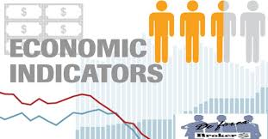
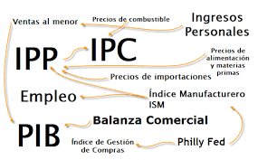
1. Entorno económico de las empresas turísticas
1.1 La actividad económica e indicadores económicos

Slide 4
GUION EXPLICATIVO
El presente material didáctico pretende que los alumnos se familiaricen con los principales indicadores económico así como con el empleo, lo que les permitirá conocer el contexto económico de las empresas turísticas y de la situación laboral de aquellos que se emplean en este tipo de empresas.
Estos elementos serán importantes para conocer el funcionamiento de la economía en pequeña escala para más adelante llevarlo a dimensiones macro.

Slide 5
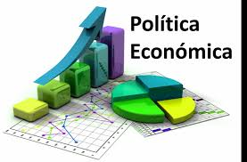
Para poder comprender los indicadores económicos es preciso partir de lo que es la política económica

Slide 6
Política Económica
Conjunto de acciones legales y decisorias adoptadas para el logro de objetivos a corto o largo plazo en materia económica.

Slide 7

Directrices y lineamientos mediante los cuales el Estado regula y orienta el proceso económico del país, define criterios generales que sustentan los instrumentos correspondientes al:
sistema financiero nacional
gasto público
empresas públicas
vinculación con la economía mundial
capacitación y la productividad.

Slide 8
Indicadores Económicos del Presidente Enrique Peña Nieto
Opinión general de economistas
Los indicadores no han funcionado como se esperaba

Slide 9
Indicadores
Sector financiero
Inflación
PIB (Producto Interno Bruto)
Petróleo y gas
Mercado laboral
Banca de desarrollo y pensiones
Sector externo
Cuenta corriente

Slide 10
Paquete económico
Información generada por el gobierno de la república con su planeación financiera para el transcurso del año, incluye la Ley de Ingresos de la Federación y el Presupuesto de Egresos.

Slide 11
PIB (Producto Interno Bruto)
Valor monetario de lo bienes y servicios que adquiere el consumidor final, producidos por un país en un periodo determinado.
PIB abarca b y s + participación del estado.
El PNB incluye todo lo producido por las entidades económicas de un país, independientemente del lugar donde realicen sus actividades.

Slide 12

Para su comparación se convierte a dólares E.E.U.U
PIB → Calidad de vida

Slide 13
Inflación
Aumento generalizado de los precios por el desequilibrio entre oferta y demanda.
Se mide a través de:
Índice Nacional de Precios al Consumidor (INPC)
Índice Nacional de Precios Productor (INPP)

Slide 14
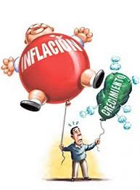
INPC → estima la evolución de los precios de bys que consumen las familias en México.
INPP → miden las variaciones de los precios de bys que se producen en el país para consumo interno y exportación.

Slide 15
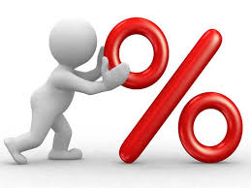

Sector financiero
Tasa de interés
Tipo de cambio
Monto que el deudor deberá pagar a quien le presta por el uso del dinero
Precio de una moneda en términos de otra

Slide 16
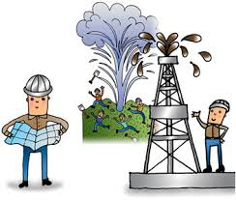
Petróleo y gas
Oro negro, representa el 10% del PIB y 37% de los ingresos del sector público del país.
Reforma energética → permite exploración, extracción, transformación, distribución y venta.

Slide 17

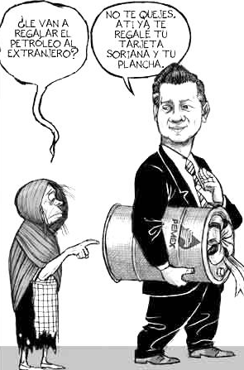
Riqueza petrolera genera desigualdad.
Subsidios → gasolina
Solamente un 20% de la población viaja coche.
Por cada 1000 habitantes, México tiene 142 automóviles.
(International Road Federation)

Slide 18
Banca de Desarrollo y Pensiones
BANCA DE DESARROLLO
Existen dos tipos de banca: pública y privada.
La banca pública se integra por organismos denominados S.N.C. (Sociedad Nacional de Crédito).
La banca privada está formada por instituciones de capital privado.

Slide 19
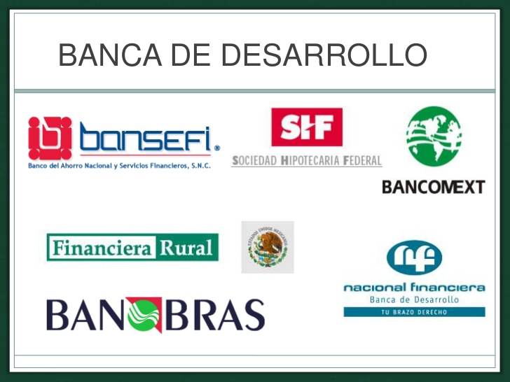
Banca de Desarrollo y Pensiones
Sector empresarial (NAFIN) Nacional Financiera
Sector exportador (BANCOMEXT) Banco Nacional del Comercio Exterior
Sector infraestructura (BANOBRAS) Banco Nacional de Obras y Servicios Públicos
Sector vivienda (SHF) Sociedad Hipotecaria Federal
Sector rural (BANRURAL)
Banco Nacional del Ejército, Fuerza Aérea y Armada
Sector social y otros servicios (BANSEFI) Banco del Ahorro Nacional y Servicios Financieros

Slide 20
Banca de Desarrollo y Pensiones
La banca de desarrollo invierte en sectores productivos, establecidos como prioridad para el beneficio público.
De enero a junio de 2015, la Banca de Desarrollo otorgó vía financiamiento al sector privado 544,832 mdp.
15.6% más que en el mismo periodo de 2014.

Slide 21


Banca de Desarrollo y Pensiones
SISTEMA DE PENSIONES
En junio de 2015 los activos administrados por las AFORES representaron 13,9% del PIB.

Slide 22
Sector externo
Implica las ventas de todos los productos y/o materias primas que realiza México a sus clientes externos.
La problemática radica en la sobreoferta de productos en el mercado internacional, la base de producción deficiente y el aumento del valor del dólar.

Slide 23
Cuenta corriente
Es la relación existente entre las operaciones de importación y exportación que realiza una entidad.
Para el caso de México, se espera que la balanza comercial tenga un déficit de más del 2.6% del PIB.

Slide 24
Medidas para impulsar la economía (EPN)
Reducción de tarifas eléctricas
Financiamiento a emprendedores
Apoyo a vivienda
Fin a gasolinazos
Elimina larga distancia nacional
Digitalización TV

Slide 25

¿Qué es el empleo?
Trabajo efectuado a cambio de un pago (salario, sueldo, comisiones, propinas, pagos a destajo o pagos en especie) sin importar la relación de dependencia (si es empleo independiente-asalariado o independiente-autoempleo). (OIT, 2004).

Slide 26
“Diferencia entre empleo y trabajo”
Empleo
Trabajo
Los trabajadores comercian sus capacidades en el mercado laboral, que está regulado por alguna administración para evitar conflictos. La empresa es el lugar donde las facultades de los trabajadores interactúan con la finalidad de percibir una ganancia.
Es el Conjunto de actividades humanas, remuneradas o no, que producen bienes o servicios en una economía o que satisfacen las necesidades de una comunidad.

Slide 27
¿Porqué es importante el empleo?
Al ser uno de los factores de producción, el empleo es una de las fuentes de crecimiento para que un país produzca es necesario el trabajo, es decir, si una economía puede emplear más trabajo en actividades productivas va a producir más:
PIB= PRODUCTIVIDAD* f (capital, trabajo)
(Hulten. 2000)

Slide 28

¿Cómo se mide el empleo?
El empleo formal se mide través del número de trabajadores registrados en el instituto mexicano del seguro social (imss), que es la institución que brinda los servicios de salud y seguridad social a lo trabajadores formales.
en el año 2000, china entra al mercado mundial y por ende baja drásticamente el empleo en el área industrial exportadora y después vuelve a bajar por la crisis del 2009.

Slide 29
Empleo formal vs empleo informal
Trabajadores con una relación laboral reconocida.
Hacen cumplir sus derechos laborales, como seguridad social, beneficios no salariales de liquidación o finiquito al término de la relación de trabajo.
Tiene impacto en el crecimiento económico y en la reducción de pobreza (OECD, 2009)
Trabajadores que, aunque reciben un pago por su trabajo, no tienen una relación laboral reconocida.
No pueden hacer cumplir sus derechos laborales.
6 de cada diez trabajadores tienen este tipo de empleo (OECD, 2009)

Slide 30
Indicadores de ocupación y empleo de México en 2018
Tasa de desocupación
Tasa de subocupación
Tasa de informalidad laboral 1
Se refiere al porcentaje de la población económicamente activa que no trabajó, pero manifestó su disposición para hacerlo e hizo una actividad por obtener empleo.
2 millones de pea
3.4% en 2018
3.4 % en 2017
Se refiere al porcentaje de la población ocupada que tiene la necesidad y disponibilidad de ofertar más tiempo de trabajo de lo que su ocupación actual le demanda.
4 millones de pea
6.9% en 2018
7.2% en 2017
Proporción de la población ocupada que es laboralmente vulnerable por la naturaleza de la unidad económica no reconocida por su fuente de trabajo.
30 millones de pea
56.9% en 2018
57.3% en 2017

Slide 31
Indicadores de ocupación y empleo de México en 2018
Tasa de ocupación en el sector informal 1
Tasa de participación
Empleo Formal
Se refiere a la proporción de la población ocupada en unidades económica no agropecuarias operadas sin registro contables y que funcionan a partir de los recursos del hogar.
27.5% en 2018
27.2% en 2017
Población de 15 años y más como económicamente activo. (el resto se dedica al hogar, estudia o es jubilado)
59.7% en 2018
59.2% en 2017
22 millones de personas, de los cuales más de 15 millones perciben menos de dos salarios mínimos.

Slide 32
Dimensiones del empleo
Calidad del empleo.
Distribución: el empleo es la parte mayoritaria del ingreso nacional en países desarrollados (60-70%), pero en México están abajo del 30% y el salario es la fuente mayoritaria del país.
Salarios.
Grado de protección de los empleados.
Grado de inclusión del mercado.
Resiliencia del mercado de trabajo ante cambios abruptos.

Slide 33
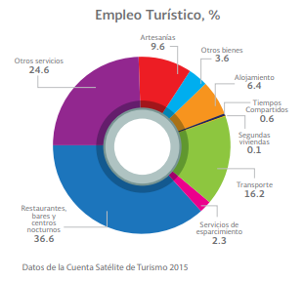
Empleo turístico en México
En México, el turismo genera alrededor de nueve millones de empleos, 4 millones de empleos formales y alrededor de 5 millones de empleos informales.

Slide 34
Empleo turístico (1er trimestre de 2018 enero-marzo)
Incrementó un 3.1 % con respecto al mismo periodo de 2017
El crecimiento del empleo turístico es superior al alcanzado por el empleo nacional que creció 1.6 %
Durante este trimestre el empleo turístico representó 8.6% del empleo total (OMT, OCDE, OIT:2018)
.
La población ocupada en el sector turístico de México representa el máximo histórico de la serie desde 2006. ascendió a 4 millones 111 mil empleos directos,

Slide 35
Fuentes
Ministerio de Economía y Finanzas, recuperado de: http://www.mef.gob.pe/index.php?option=com_content&view=section&id=26&Itemid=100694
El Financiero, Los indicadores económicos del presidente Enrique Peña Nieto. Recuperado de: http://www.elfinanciero.com.mx/opinion/los-indicadores-economicos-del-presidente-pena-nieto.html
INEGI, El petróleo. Recuperado de: http://cuentame.inegi.org.mx/economia/petroleo/pib.aspx
SHCP, recuperado de: http://www.cnbv.gob.mx/SECTORES-SUPERVISADOS/BANCA-DE-DESARROLLO/Preguntas-Frecuentes/Paginas/Banca-de-Desarrollo.aspx
Centro de Estudio de las Finanzas Públicas Aspectos Relevantes del Paquete Económico 2016. Recuperado de: http://www.cefp.gob.mx/publicaciones/documento/2015/septiembre/cefp0192015.pdf
BANXICO, Tipos de cambio. Recuperado de: http://www.banxico.org.mx/ayuda/temas-mas-consultados/tipo-cambio.html
Forbes, recuperado de: http://www.forbes.com.mx/los-costos-de-la-ineficiencia-energetica/#gs.nAy9Nxk
La Jornada. Precio de energéticos en México afecta producción y consumo de alimentos. Recuperado de: http://www.jornada.unam.mx/ultimas/2015/03/23/precio-de-energeticos-en-mexico-afecta-produccion-y-consumo-de-alimentos-8315.html
Pedestre. El problema no son los 25 millones de autos. Recuperado de:
https://ciudadpedestre.wordpress.com/2010/06/28/el-problema-no-son-los-25-millones-de-autos/
Comunidad vial MX, Recuperado en: http://www.comunidadvialmx.org/articulos/2016-06-02-solo-el-20-de-las-personas-viaja-en-auto
http://www.forbes.com.mx/la-verdadera-situacion-del-empleo-en-mexico/#gs.Cdr7FCo
Estudios de la OCDE sobre los sistemas de pensiones. México. 2015. Recuperado de:
https://www.consar.gob.mx/otra_informacion/pdf/OECD-Review-Pension-Systems-Mexico-Highlights-ESP.pdf

Slide 36
Enríquez, Alejandra y mariana Galindo (2015) “empleo” en serie de estudios económicos . Vol. 1. agosto 2015, México d.f. México ¿Cómo vamos?. Consultar en línea: https://scholar.harvard.edu/files/vrios/files/201508_mexicoemployment.pdf
Organización Internacional del trabajo (OIT) “que es el trabajo decente”, 1996-2018, consultar en línea: https://www.ilo.org/americas/sala-de-prensa/WCMS_LIM_653_SP/lang--es/index.htm
Gabriel duarte, “empleo”, octubre 2008, consultar en línea: https://www.definicionabc.com/?s=Empleo
Ocde, “empleo, tu índice para una vida mejor”, consultar en línea: http://www.oecdbetterlifeindex.org/es/topics/jobs-es/ día de consulta: 13-agosto-2018
Instituto nacional de estadística y geografía, “indicadores de ocupación y empleo, cifras oportunas durante abril de 2018”, comunicado de prensa num. 252/218. consultar en línea: http://www.inegi.org.mx/saladeprensa/boletines/2018/iooe/iooe2018_05.pdf
Secretaría del trabajo y previsión social, “información laboral” julio 2018, consultar en línea: http://www.stps.gob.mx/gobmx/estadisticas/pdf/perfiles/perfil%20nacional.pdf
Datatur análisis integral de turismo, “empleo turístico”. Portal del sistema nacional de información estadística y geografía del turismo, agosto de 2018. consultar en línea: http://www.datatur.sectur.gob.mx/SitePages/ResultadosITET.aspx

